Slide 1
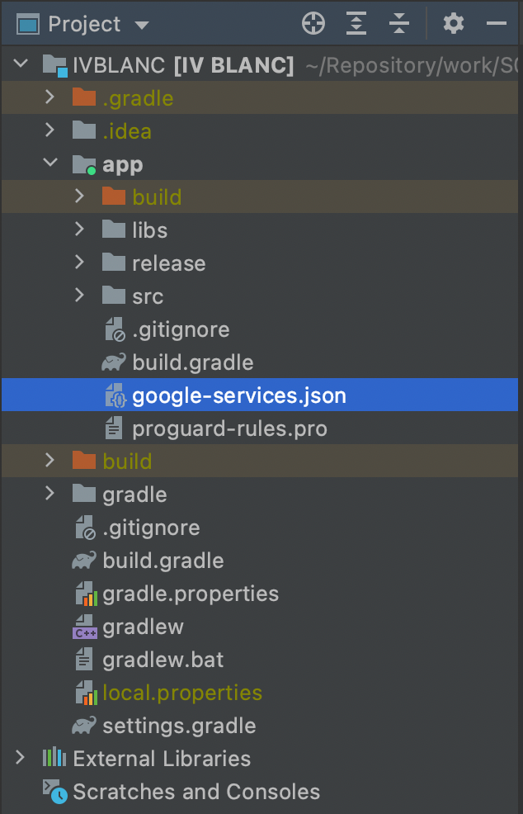
Android Studio에서 설정할 내용
local.properties
kakao_api_key="3d51ce5477075e956a27b0073a2f9f22" kakao_api_key_meta=3d51ce5477075e956a27b0073a2f9f22 naver_maps_id="5o8meax4qm”
Project로 project navigation 변경 후,
첨부된 google-services.json 추가

Slide 2
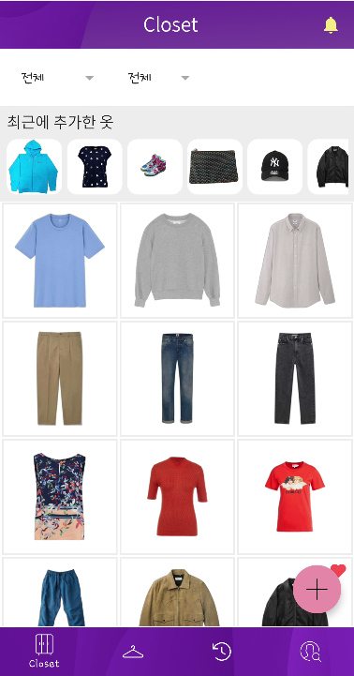
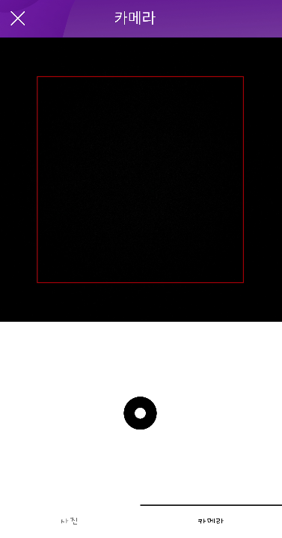
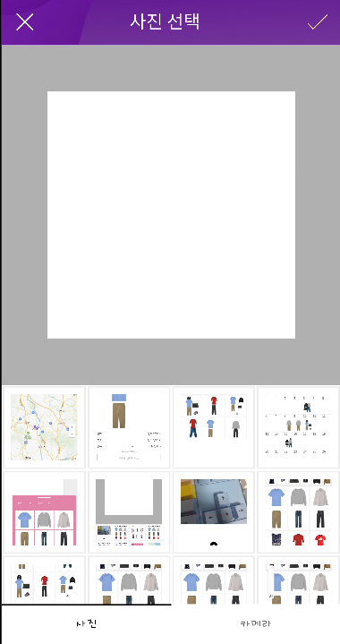
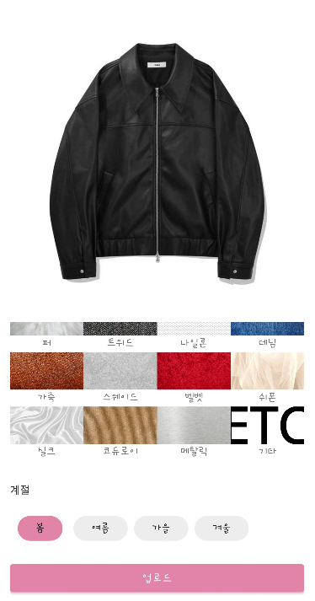
처음에 로그인 후 나오는 화면입니다.
각종 권한을 모두 허용해 주시고 closet에서 플로팅버튼을 누르면 카메라로 옷을 찍어
사진에서 선택 후 상단의 체크 버튼을 누르고 각종 정보를 입력 후 업로드하면 옷이 들어갑니다

Slide 3
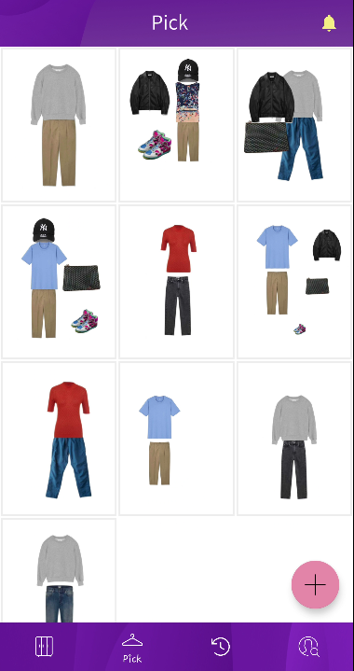
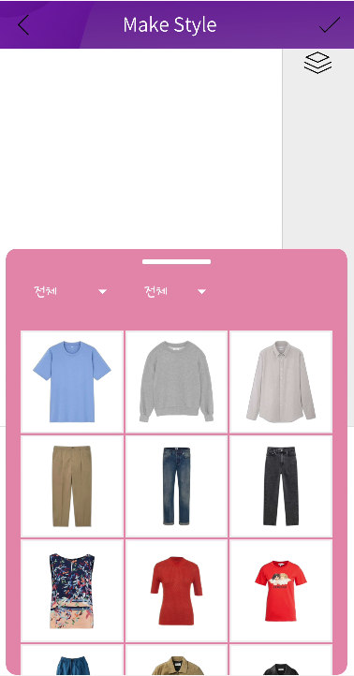
Pick에서 플로팅버튼을 눌러서 자신의 옷을 선택하여 스타일을 만들고(이동,크기조정가능)
상단의 체크버튼을 눌러 저장합니다

Slide 4
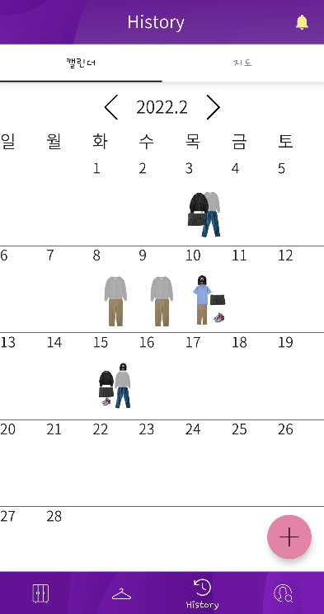
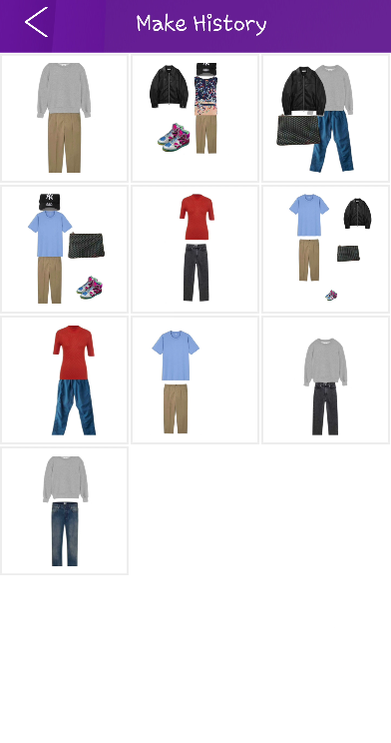
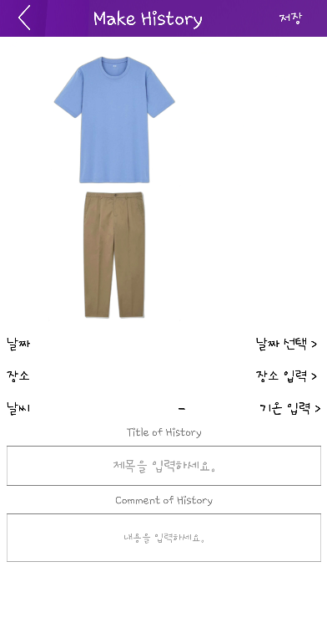
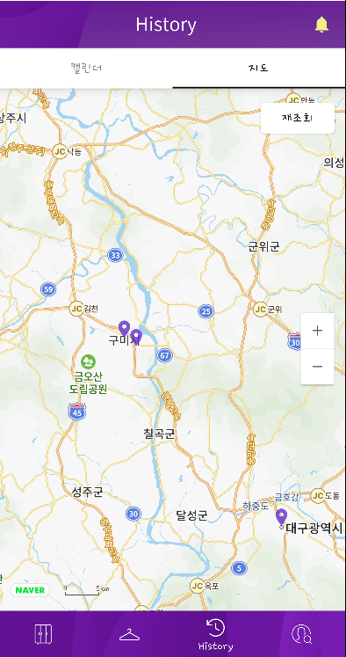
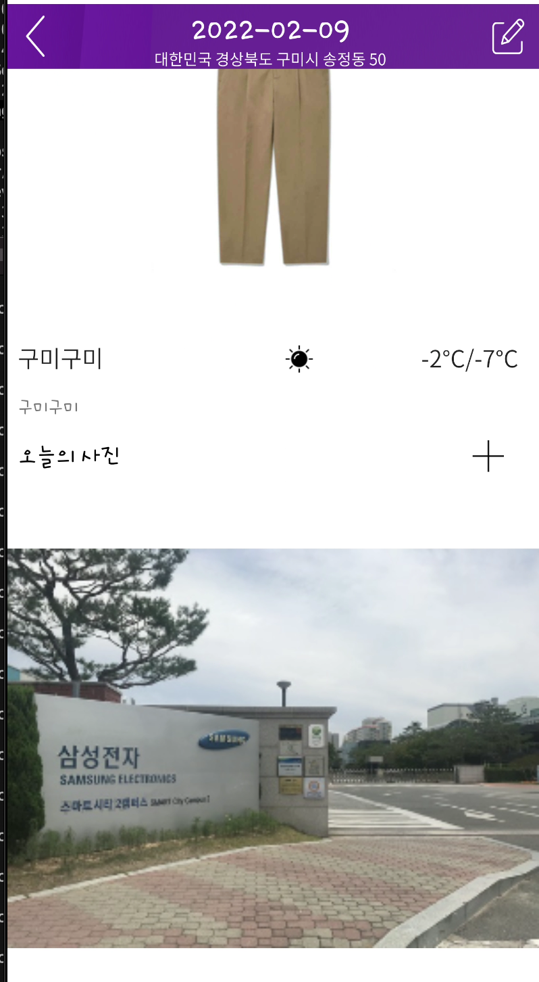
History탭에서 플로팅버튼을 누르면 룩을 선택하여 각종 정보를 입력후 저장을 누르고 나온후
다시 history를 누르면(새로고침) 캘린더에 뜨게됩니다. 지도도 재조회 버튼을눌러 새로고침하면 마커로나옵니다
이떄 마커를 누르거나 캘린더의 저장된룩을 한번더 눌러 나오는 화면에서 오늘의 사진을 추가로 등록합니다

Slide 5
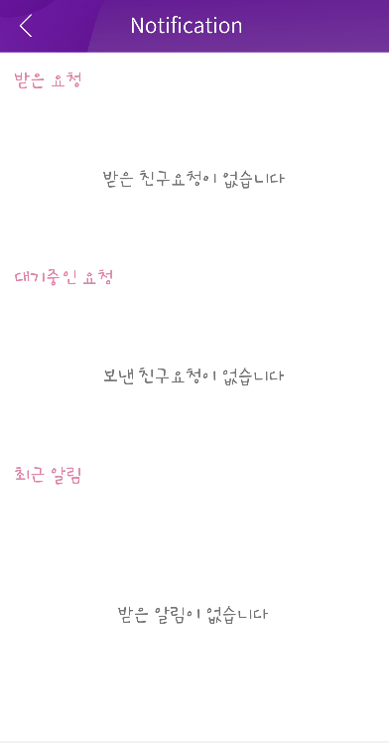
메인에서 상단의 종모양을 누르면 나오는 화면입니다 각종 요청들에 대해 알림이 뜹니다

Slide 6
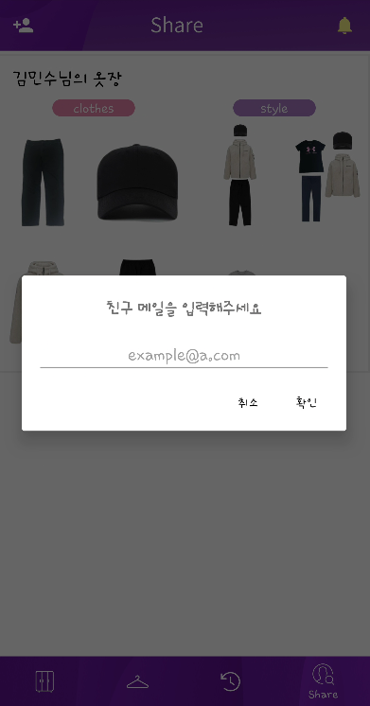
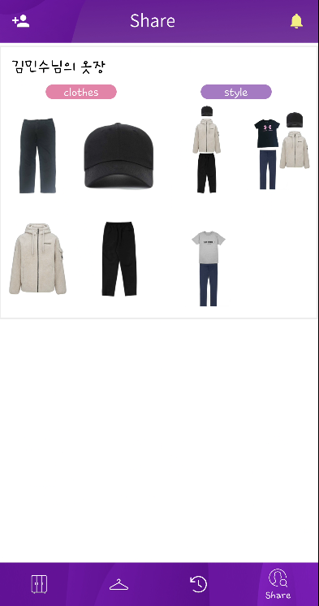
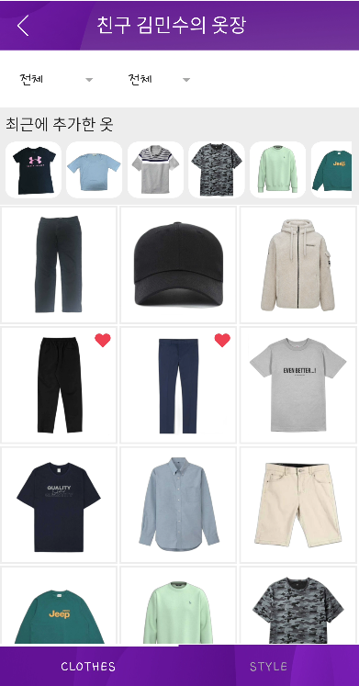
Share탭에서는 친구를 볼 수 있습니다. 왼쪽 상단의 친구 추가 버튼을 눌러 친구 메일입력하면 친구에게
추가 요청이 가게 되고 친구가 이를 수락하면 친구의 옷이 뜨게 됩니다.
이때 친구 의 옷장 뷰를 누르게 되면 친구의 옷장으로 이동합니다

Slide 7
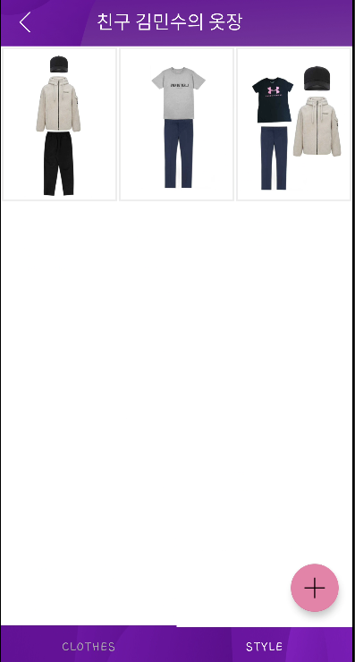
친구 옷장에서 우측으로 스와이프하거나 style을 눌러 친구의 스타일로 들어가 플로팅버튼을 누르면
자신의 옷 만드는것과 동일한 방법으로 친구의 옷을 이용하여 친구 스타일을 만들어줄 수 있습니다

Slide 8
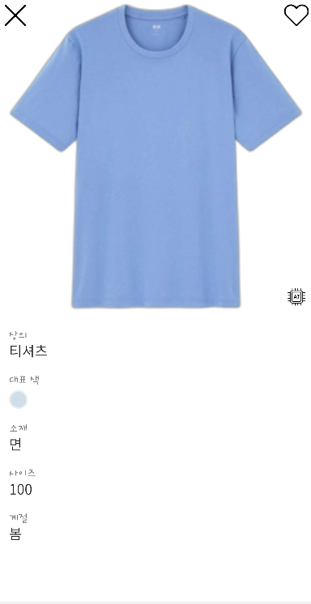
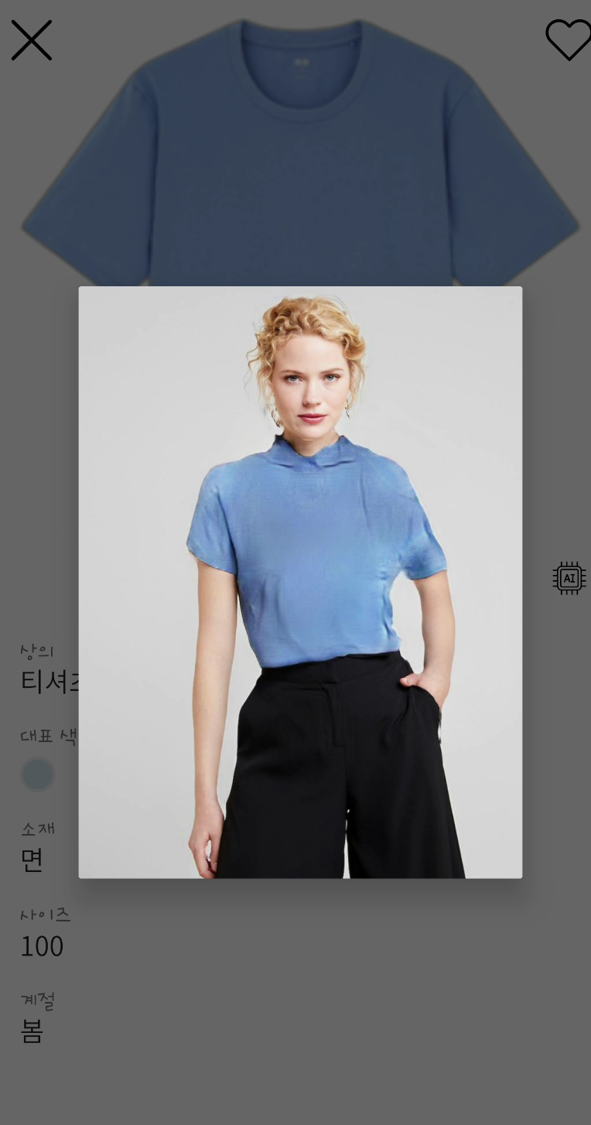
또한 상의를 누를시 AI버튼이 활성화 되는데 이를 누르면 가상 피팅을 시켜볼 수 있습니다

